Slide 1

Σχεδιασμός, ανάπτυξη και αξιολόγηση του ηλεκτρονικού εκπαιδευτικού περιβάλλοντος «Λογο-γραφούλης», για την διδασκαλία της παραγωγής γραπτού λόγου στην Α΄ Δημοτικού.
Πρόγραμμα Μεταπτυχιακών Σπουδών:
«Επιστήμες της Αγωγής - Εξ Αποστάσεως Εκπαίδευση με την χρήση των ΤΠΕ (e-Learning)»
Αθανάσιος Πουρνάρας
Επιτροπή Κρίσης ΔΕ
Ιωάννης Σπαντιδάκης Καθηγητής ΠΤΔΕ Παν. Κρήτης | Γεώργιος Κουτρομάνος Επίκουρος Καθηγητής Ε.Κ.Π.Α. | Δέσποινα Βασαρμίδου Διδάκτωρ ΠΤΔΕ, Παν. Κρήτης
Ρέθυμνο, 2019

Slide 2

1. Σκοπός
Με την παρούσα μελέτη επιδιώχθηκε η σύζευξη και αλληλεπίδραση των ΤΠΕ και των δυνατοτήτων τους -με τη μέθοδο της μικτής σχολικής εξΑΕ-, με τη διδασκαλία της παραγωγής γραπτού λόγου στην Α΄ Δημοτικού.
Με σκοπό την αξιολόγηση του ηλεκτρονικού εκπαιδευτικού περιβάλλοντος μάθησης «Λογο-γραφούλης», το οποίο σχεδιάστηκε και δημιουργήθηκε με βάση τις εκπαιδευτικές ανάγκες των μαθητών, για τη βελτίωση της διδασκαλίας παραγωγής γραπτού λόγου στην Α΄ Δημοτικού.

Slide 3
2. Συνεισφορά της παρούσας εργασίας
Καινοτομία της παρούσας έρευνας αποτελεί το γεγονός ότι το περιβάλλον ασχολείται με την παραγωγή των διάφορων κειμενικών ειδών, που συναντούν οι μαθητές στην Α΄ τάξη του Δημοτικού, δίνοντας έμφαση στην παραγωγή αφηγηματικών κειμένων.
Η αναγκαιότητα διερεύνησης του θέματος προκύπτει από την καταγεγραμμένη ανάγκη για (την ανάπτυξη και) τη βελτίωση της παραγωγής του γραπτού λόγου (Βασαρμίδου, 2014).

Slide 4
3. Ερευνητικό ερώτημα
Μπορεί το ηλεκτρονικό εκπαιδευτικό περιβάλλον μάθησης «Λογο-γραφούλης» να λειτουργήσει παράλληλα με τα σχολικά βιβλία και να χρησιμοποιηθεί για την καλύτερη διδασκαλία της παραγωγής γραπτού λόγου, τόσο στη σχολική τάξη, όσο και στο σπίτι (μικτή ή συμπληρωματική σχολική εξΑΕ) και να αποτελέσει ένα εύχρηστο, διασκεδαστικό και διδακτικό βοήθημα;

Slide 5

4. Δομή Παρουσίασης
Θεωρητικό πλαίσιο
Μεθοδολογία της Έρευνας
Το εκπαιδευτικό Περιβάλλον
Αποτελέσματα
Συμπεράσματα
Περιορισμοί
Προτάσεις για μελλοντική έρευνα
Βιβλιογραφία

Slide 6
5. Θεωρητικό πλαίσιο (1/2)
Πρώτη ανάγνωση και γραφή
«ορίζεται το πρώτο αναγνωστικό στάδιο κατά το οποίο το παιδί αρχικά μαθαίνει το βασικό μηχανισμό της ανάγνωσης και στη συνέχεια είναι σε θέση να γράφει αρκετές λέξεις και μικρά κείμενα» (Βουγιούκας, 1994).
Παράγοντες που επηρεάζουν τη διδασκαλία παραγωγής γραπτού λόγου:
H συναισθηματική κατάσταση (Anderman & Wolters, 2006).
H ευνοϊκή στάση (Graham, Berninger & Fan, 2007).
H αυτοαποτελεσματικότητα (Metallidou & Vlachou, 2007).
H επιλογή του θέματος (Pajares & Valiante, 2001· Shunk & Pajares, 2002· Shunk, 2003).

Slide 7
5. Θεωρητικό πλαίσιο (2/2)
Το κειμενοκεντρικό-διαδικαστικό μοντέλο
Μέσα σε ένα πλαίσιο φθίνουσας καθοδήγησης, στοχεύει να καταστήσει τα παιδιά-συγγραφείς αυτόνομα στην παραγωγή κειμένων κάθε είδους. Τα «τελικά» κείμενα τους θα πρέπει να έχουν τα βασικά χαρακτηριστικά του περιεχομένου και της δομής του κειμενικού είδους στο οποίο ανήκουν, ώστε να είναι επικοινωνιακώς αποτελεσματικά και αισθητικώς φροντισμένα (Ματσαγγούρας, 2000).
Μικτή σχολική εξΑΕ
Συνιστά μια όσο το δυνατό καλύτερη όσμωση μεταξύ συμβατικών τρόπων μάθησης και εξ αποστάσεως διαδικτυακών μορφών εκπαίδευσης (Μιμίνου & Σπανακά, 2013).

Slide 8
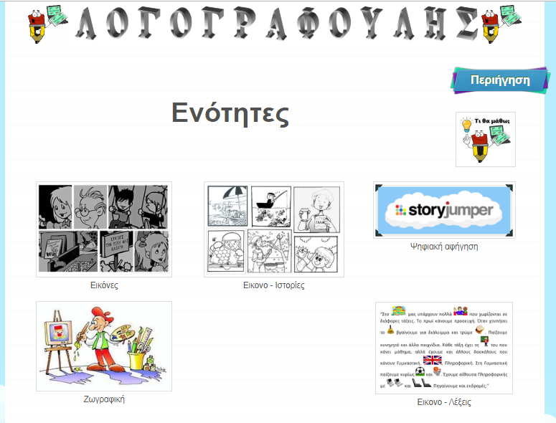
6. Το εκπαιδευτικό περιβάλλον
«Λογο-γραφούλης»
Συμμορφώνεται με τις αρχές σχεδιασμού πολυμεσικών περιβαλλόντων.
Συμμορφώνεται με τις αρχές δημιουργίας εκπαιδευτικού υλικού στην (σχολική) εξΑΕ.
Σχεδιάστηκε με βάση το Συνδυαστικό Μοντέλο Γλωσσικής Μάθησης που αναπτύχθηκε από το Ε.ΔΙΑ.Μ.ΜΕ.

Slide 9
7. Μεθοδολογία έρευνας
  Έρευνα δράσης: με πρωταγωνιστικό στοιχείο το ηλεκτρονικό εκπαιδευτικό περιβάλλον μάθησης «Λογο-γραφούλης».
  Δείγμα: 30 μαθητές και μαθήτριες της Α’ τάξης και 5 εκπαιδευτικοί.
  Μέθοδοι συλλογής δεδομένων:
Προσωπικό ημερολόγιο ερευνητή
Απόψεις κριτικών φίλων και συνεργατών
Ερωτηματολόγιο μαθητών/τριών
Ερωτηματολόγιο εκπαιδευτικών
Ενδιάμεση αξιολόγηση
Τελική αξιολόγηση
Εγκυρότητα δεδομένων: με τη μέθοδο της «τριγωνοποίησης».

Slide 10
8. Αποτελέσματα (1/2)
Τα αποτελέσματα ομαδοποιήθηκαν σύμφωνα με τα κριτήρια αξιολόγησης των Προδιαγραφών ηλεκτρονικού υποστηρικτικού Εκπαιδευτικού Υλικού για το Δημοτικό και το Νηπιαγωγείο του ΠΙ (ΥΠΕΠΘ-ΠΙ, 2003,β).
Ερωτηματολόγια εκπαιδευτικών 1/2
1. Περιεχόμενο
Κοινωνικά αποδεκτό
Έγκυρο και αξιόπιστο
2. Διδακτική και παιδαγωγική καταλληλότητα
Αναπτύσσει την κριτική ικανότητα των μαθητών
Είναι συνεργατικό
3. Βαθμός αλληλεπίδρασης με το χρήστη
Διαθέτει αλληλεπίδραση
Επιτρέπει την ανακάλυψη μέσω της διερεύνησης
4. Δομή – οργάνωση
5. Αισθητική
6. Τεχνική αρτιότητα
7. Μάθηση που επιτελείται
Χωρίς επιστημονικές ανακρίβειες και στερεότυπα
Σύμφωνο με το Α.Π.
Ανταποκρίνεται στην ηλικία των μαθητών και την ύλη της Α΄ Δημοτικού
Είναι βασισμένο σε καταξιωμένες μαθησιακές και διδακτικές θεωρίες
Διαθέτει σαφή και κατανοητή οργάνωση στην ύλη
Διαθέτει δραστηριότητες με κλιμακούμενο βαθμό δυσκολίας
Αφήνει περιθώριο για τον έλεγχο της μαθησιακής διαδικασίας στο χρήστη
Παρέχει επιλογές βοήθειας
Διαθέτει εύκολη μετάβαση μεταξύ οθονών
Διαθέτει σαφή, εύκολα και σταθερά μενού/πλήκτρα πλοήγησης ελέγχου
Περιέχει αρκετό οπτικοακουστικό υλικό (με δυνατότητα επανάληψης)
Είναι εύκολο στην πλοήγηση
Διαθέτει ποιοτικά χρώματα
Διαθέτει ποιοτικές εικόνες
Διαθέτει ποιοτικά βίντεο
Διαθέτει ποιοτικό ήχο
Η παρουσίαση των πληροφοριών ελκύει το χρήστη
Ο σχεδιασμός των οθονών έχει γίνει με καθαρό και σαφή τρόπο
Διαθέτει ευανάγνωστα κείμενα
Διαθέτει κατάλληλη με την ηλικία των μαθητών διασύνδεση με το χρήστη (user interface)
Ήταν εύκολο στη χρήση του
Ήταν ευχάριστο στη χρήση του
Επιτρέπει στους μαθητές να μάθουν να γράφουν πάρα πολύ εύκολα
Επιτρέπει στους μαθητές να αποκτήσουν μια θετικότερη στάση για την παραγωγή γραπτού λόγου
Είναι ένα χρήσιμο εργαλείο για μαθητές και εκπαιδευτικούς
Ενδέχεται να δυσκολέψει κάποιους μαθητές

Slide 11
8. Αποτελέσματα (2/2)
Ερωτηματολόγια εκπαιδευτικών 2/2
«(Οι μαθητές όταν χρησιμοποιούν το περιβάλλον) αισθάνονται καλύτεροι συγγραφείς».
«(Το περιβάλλον αυτό είναι ένα πολύ καλό εργαλείο για εκείνους) που θέλουν να κατακτήσουν τη γνώση (της γραφής) με ενδιαφέροντα και παιγνιώδη τρόπο».
«Και (το περιβάλλον) τον παρακινεί (το μαθητή) να παράγει γραπτό λόγο χωρίς να το καταλάβει».
Ερωτηματολόγια μαθητών/τριών
5. Αισθητική
6. Τεχνική αρτιότητα
7. Μάθηση που επιτελείται
Το σύνολο των μαθητών χρησιμοποίησε τις ενότητες «Εικόνες» και «Εικονο-Ιστορίες» και ήξερε πώς να μεταβεί από τη μια ενότητα στην άλλη
Στην πλειοψηφία των μαθητών άρεσαν οι εικόνες
Το σύνολο των μαθητών διαθέτει Smartphone στο σπίτι
Στην πλειοψηφία των μαθητών αρέσει να γράφει τα δικά της κείμενα,
4. Δομή – οργάνωση
Η πλειοψηφία των μαθητών χρησιμοποίησε την ενότητα «Ψηφιακή αφήγηση», καθώς και το κουμπί «Τι θα μάθω;»
Μόνο οι μισοί μαθητές χρησιμοποίησαν τις ενότητες «Ζωγραφική» και «Εικονο-Λέξεις»
Το σύνολο των μαθητών δεν χρησιμοποίησε το Blog
Στην πλειοψηφία των μαθητών άρεσαν οι ήχοι
Στην πλειοψηφία των μαθητών άρεσε η μουσική
Η πλειοψηφία των μαθητών διαθέτει ηλεκτρονικό υπολογιστή στο σπίτι
Λιγότεροι από τους μισούς μαθητές δήλωσαν ότι έχουν Tablet στο σπίτι
Το σύνολο των μαθητών δεν έχει ξαναδεί παρόμοιο εκπαιδευτικό περιβάλλον
Το σύνολο των μαθητών θα ξαναδούλευε με αυτό από το σπίτι
Το σύνολο των μαθητών θεωρεί ότι βοηθήθηκε από το περιβάλλον στη συγγραφή κειμένων

Slide 12
9. Συμπεράσματα
1. Περιεχόμενο
Διαθέτει ένα πλούσιο, επιστημονικά έγκυρο, χωρίς ανακρίβειες και λάθη περιεχόμενο
2. Διδακτική και παιδαγωγική καταλληλότητα
Είναι κατάλληλο για την ηλικία και το μέσο γνωστικό επίπεδο των μαθητών
3. Βαθμός αλληλεπίδρασης με το χρήστη
Τους παροτρύνει στην παραγωγή γραπτών κειμένων
4. Δομή – οργάνωση
5. Αισθητική
6. Τεχνική αρτιότητα
7. Μάθηση που επιτελείται
Διαθέτει εξαιρετικής αισθητικής και ποιότητας οπτικοακουστικά πολυμέσα, κατάλληλα με την ηλικία των μαθητών
Έχει κατάλληλή διασύνδεση με το χρήστη (user interface) για την ηλικία των μαθητών
Είναι ένα αποτελεσματικό και χρήσιμο εργαλείο για όλους
Εναρμονίζεται με το ΑΠΣ και το ΔΕΠΠΣ
Η ποιότητα και η ποσότητα των πληροφοριών του αντιστοιχούν στην ηλικία των μαθητών
Τα κείμενα που χρησιμοποιεί είναι ευανάγνωστα και περιεκτικά
Ενθαρρύνει την αυτενέργεια και τη δημιουργική συμμετοχή τους
Διαθέτει ένα διαδραστικό και ευχάριστο περιβάλλον εργασίας
Καθοδηγεί την προσοχή τους, χρησιμοποιώντας τις κατάλληλες οδηγίες και νύξεις
Διαθέτει άρτια δομή και οργάνωση περιεχομένου
Κεντρίζει το ενδιαφέρον των μαθητών
Διαθέτει εύκολη πλοήγηση η οποία επιτρέπει τη σταδιακή προσέγγιση των στόχων
Απευθύνεται τόσο σε αρχάριους, όσο και σε έμπειρους μαθητές
Υποβοηθά την εξατομικευμένη διδασκαλία
Παρέχονται βοήθεια και οδηγίες από τον πλοηγό Λογογραφούλη
Τρωτό σημείο η μη συμμετοχή των μαθητών στο BLog
Ευνοεί και την εξατομικευμένη διδασκαλία και τη συνεργατική μάθηση
Οι δραστηριότητες του διακρίνονται για την πρωτοτυπία, την παιγνιώδη μορφή τους και την άμεση συνάφεια τους με τα ενδιαφέροντα των μαθητών
Ακολουθεί μια έγκυρη και τεκμηριωμένη παιδ. Προσέγγιση
Παρέχοντάς τους ένα επιπλέον κίνητρο για την ενασχόλησή τους με αυτό και κατ’ επέκταση με την παραγωγή γραπτού λόγου
Είναι ιδιαιτέρως εύχρηστο και ευχάριστο στη χρήση
Είναι συμβατό για χρήση από Υπολογιστή, Smartphone και Tablet
Τρωτό σημείο η ενότητα «Ζωγραφική» δεν μπορεί να χρησιμοποιηθεί από Smartphone ή Tablet
Επιτρέπει στα παιδία να αποκτήσουν μια θετικότερη στάση απέναντι στο γραπτό λόγο
Ενισχύει τους μαθητές να καλλιεργήσουν τις απαραίτητες γνωστικές, μεταγνωστικές και επικοινωνιακές δεξιοτήτες που επηρεάζουν την ποιότητα των κειμένων τους
Τους επιτρέπει να παράγουν αβίαστα, εύκολα και ευχάριστα τα δικά τους κείμενα

Slide 13
10. Περιορισμοί έρευνας
Το δείγμα ήταν μικρό και δείγμα ευκολίας, έτσι δεν επιτρέπει την γενίκευση των αποτελεσμάτων.
Αδυναμία σύγκρισης δεδομένων που προέκυψαν με την αρχική κατάσταση των συμμετεχόντων στη διαδικασία.
Συμπεράσματα που αφορούσαν συνολικά τη μαθητική ομάδα.
Τεχνικοί περιορισμοί από τα ίδια τα εργαλεία σχεδιασμού και οργάνωσης του εκπαιδευτικού περιβάλλοντος.

Slide 14
11. Προτάσεις για μελλοντική έρευνα
Επανάληψη ερευνητικής διαδικασίας σε ένα μεγαλύτερο δείγμα και ίσως σε μεγαλύτερες τάξεις (Β΄ Δημοτικού ή παιδιά μεγαλύτερης ηλικίας με μαθησιακές δυσκολίες).
Επιθυμητή η ύπαρξη μιας ομάδας ελέγχου κατά τη διεξαγωγή της έρευνας - Σύγκριση της επίδοσης των μαθητών Πριν και Μετά τη διδακτική παρέμβαση.
Έλεγχος της εξ ολοκλήρου Εξ Αποστάσεως αξιοποίησης του εκπαιδευτικού περιβάλλοντος.

Slide 15


Ευχαριστώ για την προσοχή σας

Slide 16
Βιβλιογραφία
Anderman, E. & Wolters, C. (2006). Goals, values, and affect: influences on student motivation. In P. Alexander & P. Winne (Eds.), Handbook of educational psychology (2nd ed., pp. 369–389). Mahwah, NJ: Lawrence Erlbaum.
Βασαρμίδου, Δ. (2014). Πολλαπλή νοημοσύνη και παραγωγή γραπτού λόγου: επιδράσεις της διαφοροποιημένης ως προς τους τύπους νοημοσύνης των μαθητών διδασκαλίας της παραγωγής του γραπτού λόγου (επιχειρηματολογικού κειμένου) σε γνωστικό, μεταγνωστικό και συναισθηματικό επίπεδο (Διδακτορική διατριβή, Πανεπιστήμιο Κρήτης. Σχολή Επιστημών Αγωγής. Τμήμα Παιδαγωγικό Δημοτικής Εκπαίδευσης).
Βουγιούκας, Α. (1994). Το Γλωσσικό Μάθημα στην Πρώτη Βαθμίδα της Νεοελληνικής Εκπαίδευσης. Θεσσαλονίκη: Ινστιτούτο Νεοελληνικών Σπουδών (Ίδρυμα Μανόλη Τριανταφυλλίδη).
Graham, S., Berninger, V., & Fan, W. (2007). The structural relationship between writing attitude and writing achievement in first and third grade students. Contemporary Educational Psychology, 32(3), 516-536.
Mayer, R.E. (2009). Multimedia learning (2nd ed). Cambridge University Press.
Ματσαγγούρας, Η. Γ. (2000). Η σχολική τάξη. Κειμενοκεντρική προσέγγιση του γραπτού λόγου, Τόμος Β΄. Αθήνα: Αυτοέκδοση.
Metallidou, P., & Vlachou, A. (2007). Motivational beliefs, cognitive engagement, and achievement in language and mathematics in elementary school children. International journal of psychology, 42(1), 2-15.
Μίμινου, Α., & Σπανακά, Α. (2013). Σχολική εξ αποστάσεως εκπαίδευση: Καταγραφή και συζήτηση μίας βιβλιογραφικής επισκόπησης. Στο Α. Λιοναράκης, (Επιμ.). 7ο Συνέδριο για την Ανοικτή και εξ Αποστάσεως Εκπαίδευση.
Pajares, F. & Valiante, G. (2001). Influence of self-efficacy on elementary student’s writing. The journal of educational research, Vol 90, p 353-360.
Schunk, D. H. (2003). Self-efficacy for reading and writing: Influence of modeling, goal setting, and self-evaluation. Reading &Writing Quarterly, 19(2), 159- 172.
Schunk, D. H., & Pajares, F. (2002). The development of academic self-efficacy. In A. Wigfield & J. S. Eccles (Eds.), A Vol. in the educational psychology series. Development of achievement motivation (pp. 15-31). San Diego, CA, US: Academic Press.
Σπανακά, Α., & Λιοναράκης, Α. (2017). Οι Επτά Αρχές Δημιουργίας Εκπαιδευτικού Υλικού. Στο Α. Λιοναράκης (Επιμ.), «Ο Σχεδιασμός της Μάθησης». Πρακτικά του 9ου Εκπαιδευτικού Συνεδρίου. Αθήνα, σ. 121-123.
Σπαντιδάκης, Ι. Αναστασιάδης, Π. & Βασαρμίδου, Δ. (2013). Διαδικτυακό περιβάλλον μάθησης της ελληνικής ως δεύτερης και ως ξένης γλώσσας: Το Συνδυαστικό Δυναμικό Μοντέλο Γλωσσικής Μάθησης (ΣΔΜΓΜ). Διεθνές Συνέδριο για την Ανοικτή & εξ Αποστάσεως Εκπαίδευση, 7.
Σπαντιδάκης, Ι. & Βάμβουκας, Μ. (2007). Γραπτός λόγος, γνωστικό φορτίο και σχεδιασμός μαθησιακών περιβαλλόντων. Paper presented at: Η Πρωτοβάθμια Εκπαίδευση και οι προκλήσεις της εποχής μας. Ιωάννινα.
ΥΠΕΠΘ – ΠΙ. (2003,β). Προδιαγραφές ηλεκτρονικού Υποστηρικτικού Εκπαιδευτικού Υλικού για το Δημοτικό και το Νηπιαγωγείο-Παράρτημα-Τόμος Γ΄ τεύχος γ΄.

Slide 17
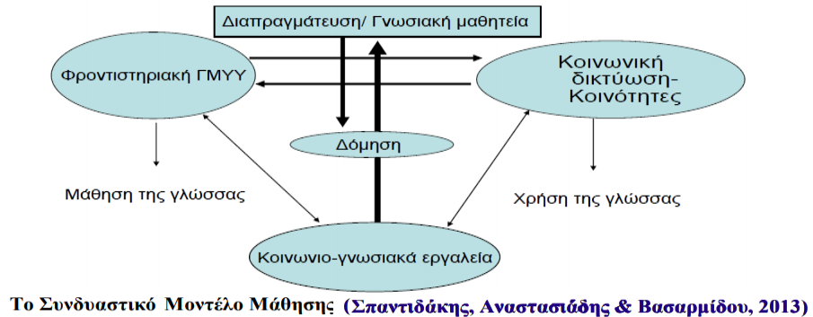

6.3 Σχεδιασμός με βάση το Συνδυαστικό Μοντέλο Γλωσσικής Μάθησης
  Ως φροντιστηριακό εργαλείο διδάσκει τι είναι αφηγηματικό κείμενο και ποια είναι τα δομικά του στοιχεία μέσω διαδραστικών Βίντεο.
  Ως επικοινωνιακό εργαλείο παρέχει τη δυνατότητα επικοινωνίας μεταξύ των μαθητών, μέσω αποστολής ασύγχρονων μηνυμάτων με τη μορφή σχολίων μέσω του Blog.
  Ως κοινωνικογνωσιακό εργαλείο, παρέχει την δυνατότητα υποστήριξης της παραγωγής του γραπτού λόγου ως εμπρόθετης διαδικασίας και τις διαδικαστικές διευκολύνσεις οι οποίες αποσκοπούν στο να μειωθεί το γνωστικό φορτίο.

Slide 18
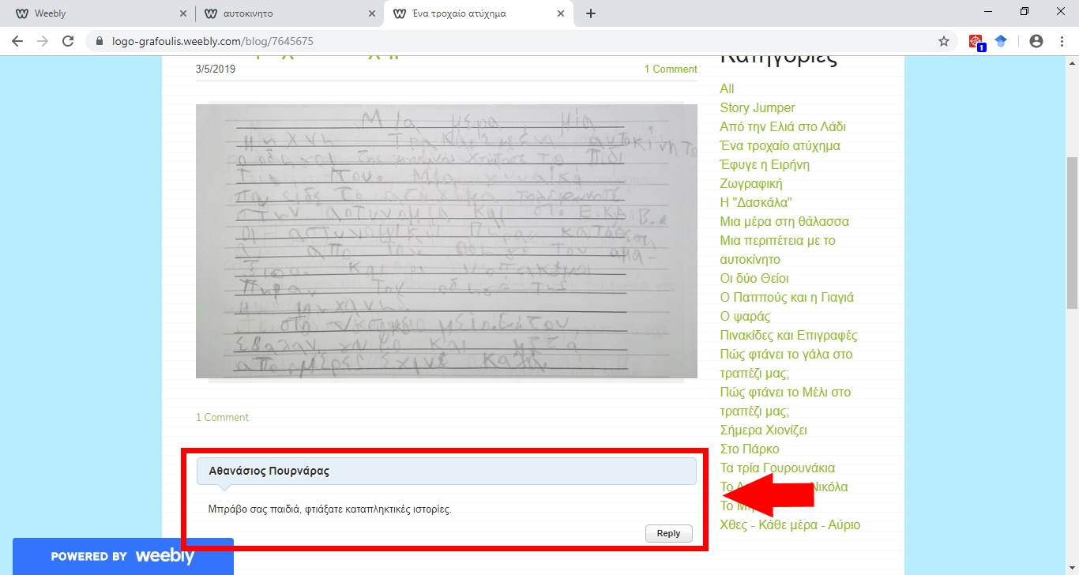
6.3.1 Blog

Slide 19
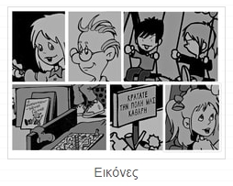
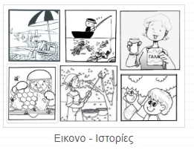
6.3.2 Διαδικαστικές διευκολύνσεις
QRcode μεταφέρουν αυτόματα τους χρήστες από το βιβλίο του «Λογο-γραφούλη» στις εκφωνήσεις των δραστηριοτήτων.
O Λογο-γραφούλης, λειτουργεί ως πλοηγός και μοντέλο επεξήγησης.
Διαδραστικά βίντεο καθοδηγούν την προσοχή των χρηστών στην ουσιαστικότερη επεξεργασία του θέματος (Σπαντιδάκης & Βάμβουκας, 2007).
Δυνατότητα ηχογράφησης και αναπαραγωγής απαντήσεων.
Ηχητικές οδηγίες.
Δυνατότητα υπενθύμισης στόχων.

Slide 20
6.1 Αρχές σχεδιασμού πολυμεσικών περιβαλλόντων
Η πολυμεσική αρχή
Η αρχή της προσαρμοστικότητας
Οι αρχές της συνοχής , της συνάφειας, του πλεονασμού και της κατάτμησης
Οι αρχές της σηματοδότησης και των διαδικαστικών διευκολύνσεων
Η αρχή της θετικής αλληλεξάρτησης
Η αρχή της χρησιμότητας
Η αρχή της γνωσιακής μαθητείας
(Mayer, 2009)

Slide 21
6.2 Αρχές δημιουργίας εκπαιδευτικού υλικού στη (σχολική) εξΑΕ
Η αρχή των διδακτικών στόχων και των μαθησιακών αποτελεσμάτων
Η αρχή του προφορικού λόγου
Η αρχή της ανακαλυπτικής μάθησης
Η αρχή του τι είμαι ικανός/ή να κάνω με αυτά που έμαθα
Η αρχή των αυτονόητων
Η αρχή των εικόνων στις έννοιες
(Σπανακά & Λιοναράκης, 2017)

